Slide 1
Флора города Сочи.
В этой презентации я подробно расскажу о деревьях произрастающих на территории города Сочи, как о растущих в сада и парках города, так и о тех, что растут в долинах и на склонах Кавказских гор.
Работа ученицы 5 «А» класса МОБУ СОШ №99
Трухачевой Дарьи

Slide 2
Деревья.

Slide 3
Дерево(лат. arbor)— жизненная форма растений.
На Руси из всех деревьев больше всего ценилась береза. Но в Сочи самое распространенное дерево – магнолия. Именно с нее я начну свой рассказ.

Slide 4
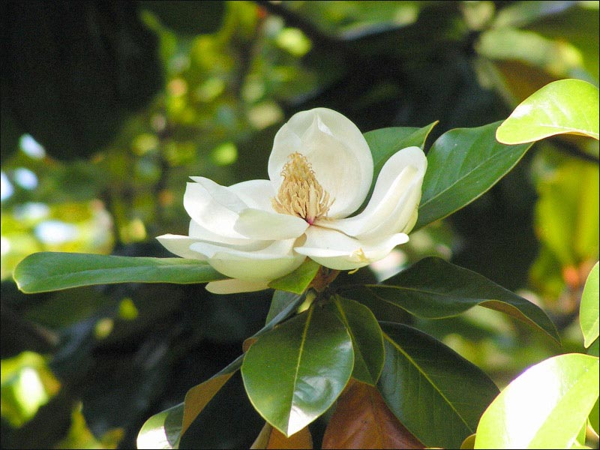
Магнолия.
Магнолия – дерево из рода цветковых растений.
Магнолии принадлежат к древним цветковым растениям — в меловом и третичном периодах они были широко распространены до современной Арктики. Род обособился в те времена, когда пчёл ещё не было, цветы этих растений приспособлены к опылению при помощи жуков: плодолистики достаточно жёсткие, чтобы избежать
повреждения или поедания жуками.
Цветок магнолии.

Slide 5
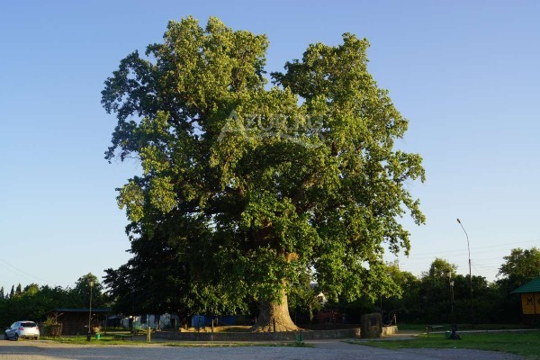
Нельзя не сказать о тюльпанном дереве (оно же лириодендрон тюльпановый), которое растет на берегу реки Шахе в п. Головинка. «Лирио» - лира, «дендрон» - дерево. Тюльпанное дерево названо так, потому что его лист напоминает музыкальный инструмент - лиру, а крупные цветки очень похожи на тюльпаны. Его высота 35 метров, диаметр ствола 2,5 метра, а у самой земли обхват дерева составляет 17 метров. Дерево посадил генерал Николай Раевский, он был любителем экзотических растений. Время посадки датируется 1840 годом, но многие ученые утверждают, что дерево намного старше.
Тюльпанное
дерево.

Slide 6
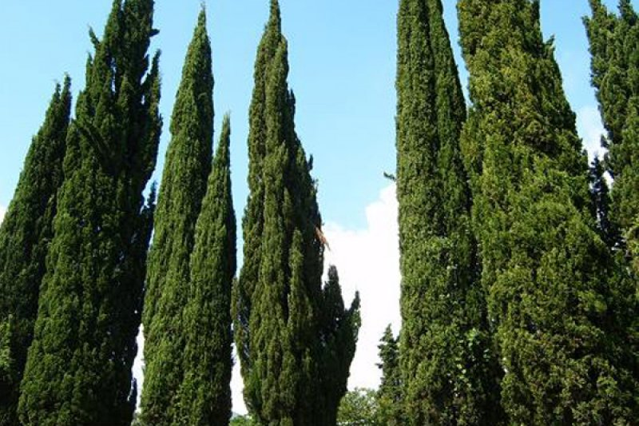
Кипарис – вечнозелёное дерево с пирамидальной или
раскидистой кроной.
Листья мелкие, у молодых растений игловидные, у взрослых — чешуевидные; у каждого такого листа свободна только одна верхушка, большая же его часть плотно приросла к ветви. Кипарисы растут в субтропическом и тропическом климате. Кипарисы выращивают в садах и парках как декоративные растения, в качестве живых изгородей.

Slide 7
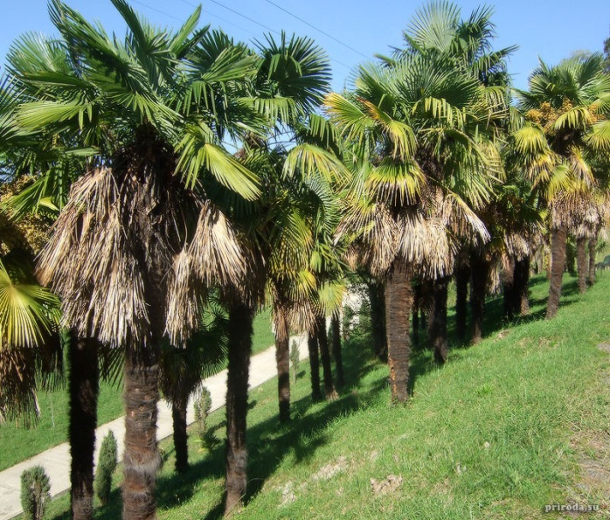
Пальмы Сочи.
На улицах Сочи Вы можете встретить в основном представителей 9 родов семейства Пальмовых: Трахикарпус, Бутия, Финик, Вашингтония, Эритея, Сабаль, Хамеропс, Юбея, Ливенстона.
Самый распространенный вид пальм.
Вид Трахикарпус Форчуна наиболее часто встречается на улицах города. Некоторые представители достигают высоты 20 метров. Наверное, это самый морозоустойчивый вид пальм Сочи. Северная граница распространения выходит даже за пределы Сочи, вплоть до Туапсе.

Slide 8
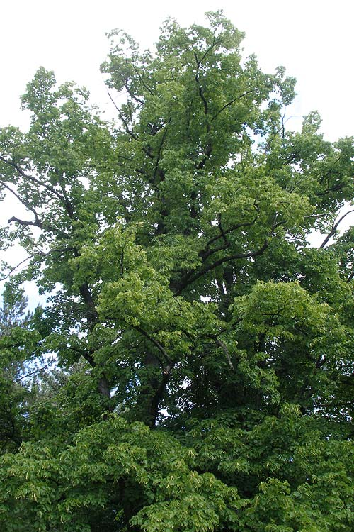
Кавказская липа.
Прекрасное, крупное, до 40 м высотой, декоративное дерево, с округлой или широкояйцевидной кроной; с крупными листьями, до 14 см длиной, соцветиях. Растет быстрее липы мелколистной, более теплолюбива. Удовлетворительно переносит засуху, но лучшего развития достигает на плодородных, влажных почвах. Долговечна, доживает до 300 лет. В культуре с 1860 года. Липа широко используется в резьбе по дереву, поскольку легко режется и обладает чистой белой древесиной.

Slide 9
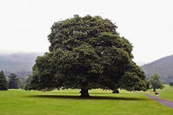
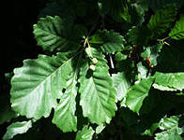
Дуб Гартвиса – листопадное дерево семейства Буковых.
Листопадное дерево до 10—25 м высотой с восходящими ветвями и шатровидной кроной. Кора толстая, растрескивающаяся, почти чёрная.
В естественных условиях произрастает в Восточной Болгарии, Северо-Восточной Турции, на Северном Кавказе и в Закавказье. Растёт в Западном Закавказье от Джубги до границы бывшего СССР.

Slide 10
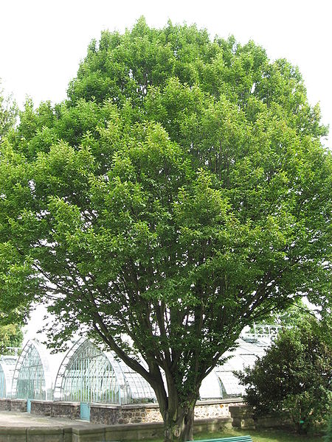
Граб — небольшое лиственное дерево из семейства Берёзовых.
Дерево, реже крупные кустарники, с продольно-ребристыми стволами, покрытыми гладкой или мало трещиноватой серой корой. Крона густая и не широкая, каркас которой состоит из относительно тонких ветвей. Граб растёт медленно, предпочитает достаточно увлажненные известковые, рыхлые и богатые почвы; некоторые виды выносят сухие известковые почвы; не выносят заболоченных и кислых почв.

Slide 11
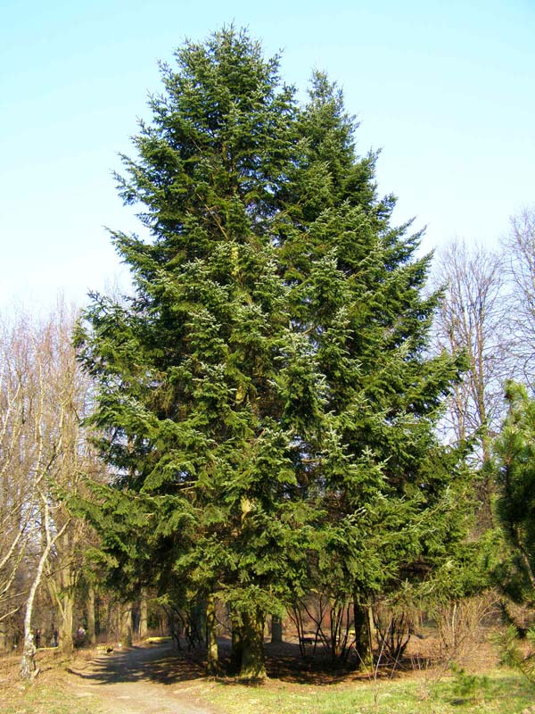
Пихта кавказская.
Дерево высотой до 50 м с пирамидальной кроной. Кое-где можно встретить пихту высотой до 70 метров и в диаметре ствола до 2,5 метров.
Хвоя тёмно-зелёная, блестящая, снизу с двумя яркими белыми полосками.
Растёт быстро. Очень долговечна и теневынослива. Требовательна к влажности воздуха, довольно морозостойка (до −25 °С).

Slide 12
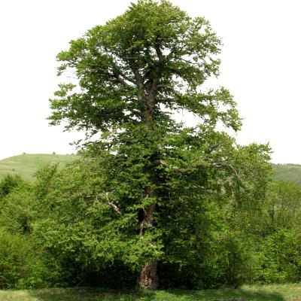
Бук восточный — вид цветковых растений рода семейства Буковые.
В природе ареал вида охватывает побережье Чёрного моря. На Кавказе встречается от уровня моря и до высоты 2300 м в субальпийском поясе. Представители вида — деревья высотой до 50 м . Ствол покрыт светло-серой, гладкой, тонкой корой.

Slide 13
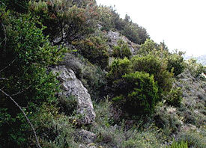
Самшит — медленнорастущие вечнозелёные кустарники и деревца из рода растений семейства Самшитовых. Вырастают до высоты 2—12 м (изредка 15 м).
Существуют три крупных ареала:
африканский;
центрально-американский;
евро-азиатский — от Британских островов через Южную Европу, Малую и Переднюю Азию, Закавказье, Китай.
В России на Черноморском побережье Кавказа в ущельях и долинах рек во втором ярусе широколиственных лесов растет один вид — Самшит колхидский. Уникальный самшитовый лес расположен в среднем течении реки Цице на территории Цицинского лесничества Курджипского лесхоза в Республике Адыгея, имеет статус участка с заповедным режимом охраны. Площадь его составляет около 200 га.
Самшит вечнозелёный

Slide 14
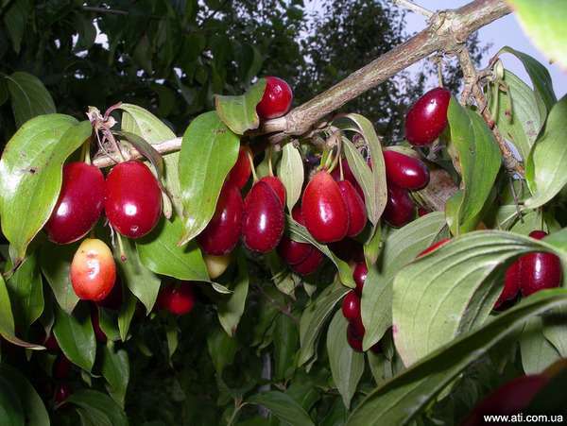
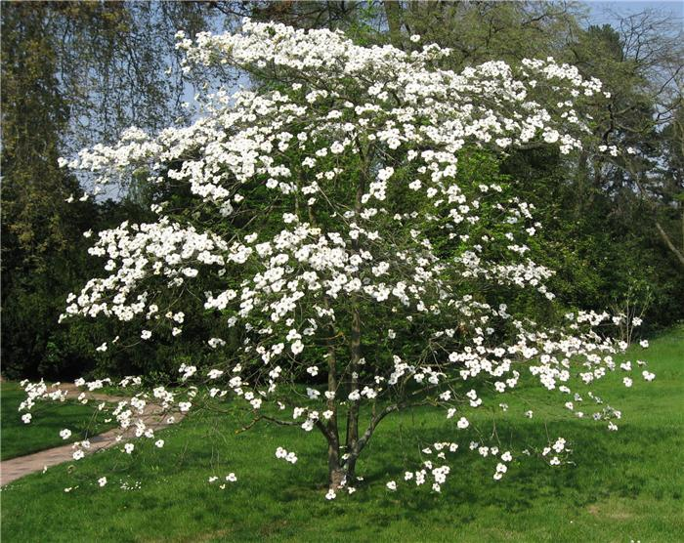
Кизил — род растений семейства Кизиловые, состоящий примерно из 50 видов. В основном это древесные листопадные растения, жизненная форма которых — деревья или кустарники. Цветки четырёхчастные. Плоды у всех видов — костянки с одним или двумя семенами.

Slide 15
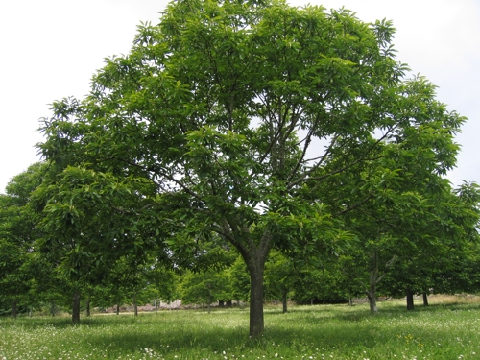
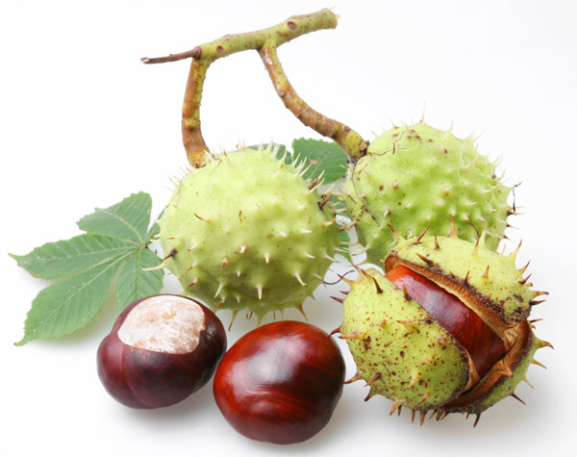
Каштан сладкий - растение, принадлежащее семейству буковых, дерево высотой до 35 м. Цветет в мае - июне, после распускания листьев. Листья продолговатые, очередные, длиной до 20 см, широкие, заостренные, пильчато-зубчатые, опадающие, темно-зеленые сверху и светло-зеленые снизу. Плод - коробочка, трех- или четырехугольная, округлая, покрытая снаружи острыми шипами. Корневая система хорошо развита. Плодоносит в октябре.
Каштан сладкий разводится как декоративное растение на Кавказе.

Slide 16
Спасибо за просмотр!

